Slide 1
Qt部件与事件处理
徐枫
清华大学软件学院
feng-xu@tsinghua.edu.cn

Slide 2
课程主要内容
用户界面部件介绍
部件的布局管理
通用部件
部件的尺寸策略
Qt Designer
顶层窗体
Qt图标
Qt事件处理

Slide 3
用户界面部件介绍

Slide 4
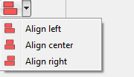

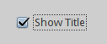
用户界面部件介绍
用户界面由一个个部件（widget）构成
QLabel
QScrollBar
QLineEdit
QPushButton
QDoubleSpinBox
QRadioButton
QCheckBox
QToolButton
Notes:
来自QWidget的59+个派生类意味着有多于59个部件。比如QAbstractButton继承了QWidget并产生四个不同按钮（下压（QPushButton），单选（QRadioButton），复选（ QCheckBox），工具栏（QToolButton））。 除了Qt中的众多部件之外，开发者也可以根据自己的需求添加更多。
双精度数字调节框

Slide 5
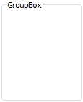
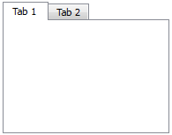
部件中的部件
部件被分层次放置
容器类提供可视化结构，同时也是具有一定功能的
如 QRadioButton，需要用彼此间实现互斥，可以将多个QRadioButton放到一个GroupBox中
QGroupBox
QTabWidget
Notes:
只把部件随机放置对用户没多大帮助。要构建界面，有大量的容器部件可供使用。
它们除了提供一个功能结构之外，也提供了一个可视化结构。比如，单选按钮在容器中会相互排斥。

Slide 6
部件的特点
占据屏幕中一个矩形区域
从输入设备接收事件
文本修改，项目被选中，按钮被点击
当部件产生变化时，发射信号
一个部件中可以包含其他部件
多个部件以层次式的方法组合构建
Notes:
那么什么是部件？它有具有哪些特点呢？
一个部件占据屏幕的一个方形区域。它呆在那里并等待事件（用户输入……）
它对这些事件作出反应，同时如任何值得注意的事情发生（文本修改，项目被选中，按钮被点击），它就发射信号。
如之前的幻灯片所说，它们组成一个层级（父子关系）并可以包含其他部件。

Slide 7
部件的布局管理

Slide 8
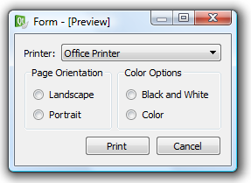
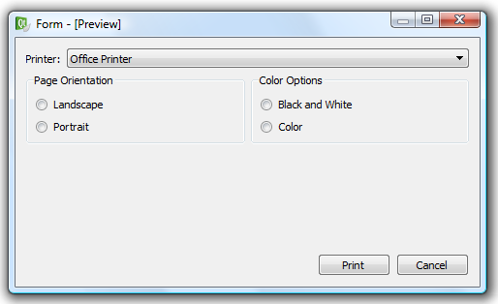
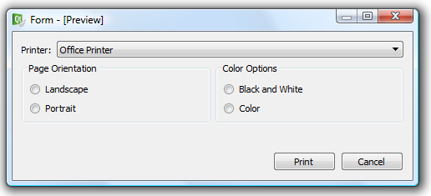
部件的布局管理
一个对话框例子
部件被放置在布局管理器（QLayout）中—使用户界面具有弹性易伸缩
Notes:
一个对话框例子 – 让用户选择一个打印机并决定关于输出结果的一些设置。
部件可以静态放置，但是Qt的方式是把它们置于布局中。布局让部件伸缩移动以布满可用的屏幕占地。
布局变得有弹性

Slide 9

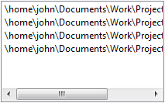
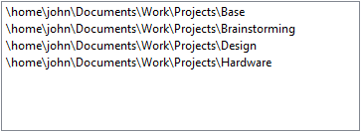


弹性好在哪里？
让部件的大小适应内容
让部件适应翻译变化
让部件适应用户设置，
如字体设置等
Notes:
富有弹性好在哪里？
比如，内容上，一个过于狭窄的列表框中的一列长文件名。当它可以伸缩的时候所有东西都会变得可见。
当翻译界面的时候，像“news”那样的短单词可以变长，比如“nyheter”（挪威语）。让按钮伸缩避免了内容的截断。
当用户更改设置，比如字体大小的时候，一个有弹性的界面容许部件顾及这一点。

Slide 10



布局管理
几种可用的布局
布局管理器和部件“协商”各个部件大小与位置
弹簧可以用来填充空白处
QHBoxLayout
QGridLayout
QFormLayout
QVBoxLayout
Notes:
有许多可用布局。
图片显示了（从左到右）：垂直框，水平框，栅格和表单布局管理器。表单布局管理器是专门为设计填写表单的窗口提供了方便的功能。
布局和部件磋商尺寸和位置以决定每一个部件的最终尺寸和位置。
为了填补空白（比如，在之前的幻灯片中把按钮推到右边），可以使用间隔器。

Slide 11
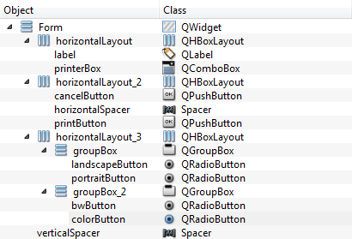
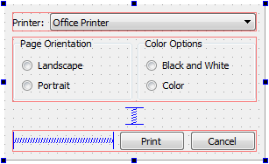
一个对话框例子
对话框由多个层次的布局管理器和部件组成
注意：布局管理器并不是其管理的部件的父对象
Notes:
回到对话框例子，我们可以见到部件层级和实际布局是如何结合到一起的。（解释上图
下一张幻灯片将以代码方式展现对话框。

Slide 12



对话框例子
QVBoxLayout *outerLayout = new QVBoxLayout(this);
QHBoxLayout *topLayout = new QHBoxLayout();
topLayout->addWidget(new QLabel("Printer:"));
topLayout->addWidget(c=new QComboBox());
outerLayout->addLayout(topLayout);
QHBoxLayout *groupLayout = new QHBoxLayout();
... （后面着重讲）
outerLayout->addLayout(groupLayout);
outerLayout->addSpacerItem(new QSpacerItem(...));
QHBoxLayout *buttonLayout = new QHBoxLayout();
buttonLayout->addSpacerItem(new QSpacerItem(...));
buttonLayout->addWidget(new QPushButton("Print"));
buttonLayout->addWidget(new QPushButton("Cancel"));
outerLayout->addLayout(buttonLayout);
Notes:
最终，最底行由一个分隔器和两个按钮组成。这里我们可以真正地看到为何分隔器被描绘成一个弹簧标志。它把按钮推到右边。

Slide 13


对话框例子
Horizontal box, 包含两个 group boxes, vertical boxes, radio buttons
QHBoxLayout *groupLayout = new QHBoxLayout();
QGroupBox *orientationGroup = new QGroupBox();
QVBoxLayout *orientationLayout = new QVBoxLayout(orientationGroup);
orientationLayout->addWidget(new QRadioButton("Landscape"));
orientationLayout->addWidget(new QRadioButton("Portrait"));
groupLayout->addWidget(orientationGroup);
QGroupBox *colorGroup = new QGroupBox();
QVBoxLayout *colorLayout = new QVBoxLayout(colorGroup);
colorLayout->addWidget(new QRadioButton("Black and White"));
colorLayout->addWidget(new QRadioButton("Color"));
groupLayout->addWidget(colorGroup);
Notes:
回到第二行。 groupLayout是被我们添加了两个组框的一个垂直框。
在每一个组框中我们创建一个垂直框布局，并向此添加单选按钮。
因为单选按钮在部件层级的各自的树中，所以它们只在每一个分支里面互相排斥。

Slide 14
对话框例子
Horizontal box, 包含两个 group boxes, vertical boxes, radio buttons
QHBoxLayout *groupLayout = new QHBoxLayout();
QGroupBox *orientationGroup = new QGroupBox();
QVBoxLayout *orientationLayout = new QVBoxLayout(orientationGroup);
orientationLayout->addWidget(new QRadioButton("Landscape"));
orientationLayout->addWidget(new QRadioButton("Portrait"));
groupLayout->addWidget(orientationGroup);
QGroupBox *colorGroup = new QGroupBox();
QVBoxLayout *colorLayout = new QVBoxLayout(colorGroup);
colorLayout->addWidget(new QRadioButton("Black and White"));
colorLayout->addWidget(new QRadioButton("Color"));
groupLayout->addWidget(colorGroup);
Notes:
回到第二行。 groupLayout是被我们添加了两个组框的一个垂直框。
在每一个组框中我们创建一个垂直框布局，并向此添加单选按钮。
因为单选按钮在部件层级的各自的树中，所以它们只在每一个分支里面互相排斥。

Slide 15
对话框例子
可以使用Qt设计器来建立同样的结构
Notes:
在设计器工具中（QtCreator的一部分，我们马上会察看它），我们可以见到完全相同的结构。
参考列出的对象层级中每一层里的代码。

Slide 16
通用部件

Slide 17
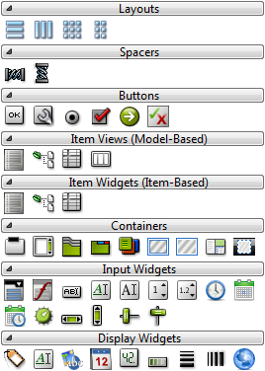
通用部件
Qt包含针对所有常见需求的大量通用部件
Qt设计器中为部件组提供很好的概貌
Notes:
Qt中有许多部件，所以一个问题就是要能够为每个任务找到一个对应部件。
设计器（QtCreator的一部分）有一个漂亮的可用部件的分组列表。
待续，详细查看每组的一些部件

Slide 18
通用部件―按钮
QAbstractButton
所有按钮继承自 QAbstractButton这个基本类。
信号
clicked() – 当按钮被按下（并弹起后）发出。
toggled(bool) – 当按钮的状态发生改变时发出。
属性
checkable – 当按钮可检查时为真。使按钮激活。
checked – 当按钮被标记时为真。（用于复选或单选按钮）
text – 按钮的文本。
icon – 按钮的图标（可以和文本同时显示）。
QPushButton
QCheckBox
QRadioButton
Notes:
按钮是用户界面中的一个关键组件。
Qt中的所有按钮继承自按钮抽象类。这个类定义了信号诸如clicked，toggled以及属性诸如checkable，text和icon。
复选框和单选按钮默认为可检查（checkable），而一个普通下压按钮需要明确令其可检查(makes it toggle, sticking “down”)

Slide 19
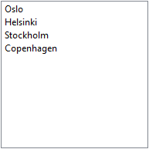

通用部件―列表项部件
QListWidget用于显示列表项
添加项目
addItem(QString) – 将项目附加到列表末端
insertItem(int row, QString) – 将项目插入到指定行
选择项目
selectedItems – 返回QListWidgetItem的列表, 使用 QListWidgetItem::text来形成文本
信号
itemSelectionChanged – 当选择状态改变时发出
QComboBox 以更紧密的格式展示一个单选的项目列表。
QListWidget
QComboBox
Notes:
Qt中有三种基本的项目视图：列表，表格和树。现在我们会紧贴列表。
使用一个列表部件，你将拥有一个列表以供你添加和插入项目。
又可以得到一列可选的列表部件项目，并对那些项目使用文本属性，你可以决定选择哪个。
如果你想对选择的更改作出反应，你可以监听itemSelectionChanged信号。
对于一个更紧凑的对话框设计，你可以使用组框去让用户从列表选择一个项目。
待续

Slide 20

通用部件―容器
容器部件用来结构化用户界面
一个简单的 QWidget 对象可当做容器来使用
设计器：将部件放置在容器中并为容器提供一个布局管理器
代码：为容器创建一个布局管理器并将部件添加进布局管理器（布局管理器以容器为父对象）
QGroupBox
QTabWidget
QGroupBox *box = new QGroupBox();
QVBoxLayout *layout = new QVBoxLayout(box);
layout->addWidget(...);
...
QFrame
Notes:
容器部件用来提供用户界面的结构 – 但也用来进行功能性分组（单选按钮）
现在，我们可以作为纯粹被动的参与者来察看容器部件。那就是，放置和布局它们。
当使用设计器的时候，推荐的方法是填入容器，然后向容器应用一个布局。
当使用代码时，用容器创建一个布局作为父对象，然后往布局加入部件。

Slide 21
通用部件―输入部件
使用QLineEdit 实现单行文本输入
信号
textChanged(QString) – 文本状态改变时发出
editingFinished() – 部件失去焦点时发出
returnPressed() – 回车键被按下时发出
属性
text – 部件的文本
maxLength – 限定输入的最大长度
readOnly – 设置为真时文本不可编辑（仍允许复制）
QLineEdit
Notes:
输入部件很有趣，所以我们会在它们上面花费一些额外时间。其中一个最常见的是行编辑。它是一个用于单行，纯文本和条目的文本编辑器。
信号：textChanged，但也有editingFinished，有时还有returnPressed。
重要属性：text，maxLength和readOnly
记住，如果你有一个只读的行编辑（line edit），用户仍可以复制它的内容，这对与一个普通标签是不可能的。

Slide 22
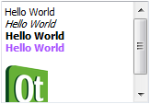
通用部件―输入部件
使用QTextEdit 和 QPlainTextEdit 实现多行文本输入
信号
textChanged() -文本状态改变时发出
属性
plainText – 无定义格式文本
html – HTML格式文本
readOnly – 设置为真时文本不可编辑
QComboBox 通过editable属性使其可编辑
Signals
editTextChanged(QString) – 当文本被编辑时发出
属性
currentText – combo box的当前文本
QTextEdit
QComboBox
Notes:
对于更高级的文本输入（多行或格式化文本）你可以使用一个文本编辑（text edit）或一个纯文本编辑（plain text edit）部件。
信号：textChanged
属性：plainText（现在可能是最有趣的）和html（带格式）。这些控制也可以为展示文本等等而做成只读。
组框，如所列幻灯片中所示，可被做成可编辑。然后currentText属性可用。

Slide 23

通用部件―输入部件
编辑整型数据有许多可选的输入部件
也有许多用于double，time和date类型的部件
信号
valueChanged(int) – 当数值更新时发出
属性
value – 当前值
maximum – 最大值
minimum – 最小值
QAbstractSlider
QSpinBox
QDial
QScrollBar
QSlider
Notes:
它可以诱使人使用一个行编辑部件去从用户得到整数值，但是最好还是使用任务明确的部件。
这里有一系列滑块部件（继承抽象滑块），但也有显现相同信号和属性的数字显示框。
所有这些部件都有一个最小值，最大值以及跟随valueChanged的当前值属性。
这里有（其他）部件用于浮点值，数据和时间。

Slide 24

通用部件―显示部件
QLabel 部件显示文本或者图片
属性
text – 标签文本
pixmap – 显示的图片
接口
setText(), setPixmap()
QLCDNumber 用于显示整形数值
属性
intValue – 显示的数值(使 （用display(int)函数进行设置）
QLabel
QLabel
QLCDNumber
Notes:
最后一组部件是被动显示部件。其包含了肯定是所有部件种类中最常见的其中一个部件：标签。
一个标签部件可以显示一幅图像，或一段文本。使用setText和setPixmap可以给它指定一个外观。
一个不那么常见，但是很有用的部件是LCD数字。它能很好地反映整数输入部件，并可以显示值。使用display函数去设定一个值（这是因为部件也可以显示double值，setIntValue是显式名称）。

Slide 25
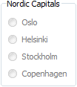
通用部件―属性
所有部件有一系列继承自QWidget类的共同属性
enabled – 用户交互可用或不可用
visible – 显示或不显示(show 或hide函数)
这些属性同时影响到子部件 例如使一个容器部件不可用时：
Notes:
因为所有的部件都有一个基类，QWidget，所以它们也共享一组属性。
两个最常用的是启用（enabled）和可见（visible）。
启用，让你启用或禁用用户交互。
可见让你显示或隐藏一个部件（用show/hide函数或setVisible进行选择）
这些属性也影响子组件，所以你可以启用/禁用或者显示/隐藏整块用户界面。示例图展示了一个禁用的带单选按钮的组框。因为按钮被包含在里面，所以他们自动被禁用。

Slide 26
QMessageBox
信息框是可以显示提示信息，并接受用户按钮输入的一种对话框
信息框使用方式一：静态函数
StandardButton QMessageBox::warning ( QWidget * parent, const QString & title, const QString & text, StandardButtons buttons = Ok, StandardButton defaultButton = NoButton )
Parent：父部件指针
Title：标题
Text：提示文本
Buttons：提示框中的按钮，可用或（|）运算添加多个按钮
defaultButton：默认选中的按钮
类似函数还有QMessageBox::information (…), QMessageBox::critical(…), QMessageBox::question(…), QMessageBox::about(…), …
Notes:
Qt中还有一种部件叫QMessageBox。也就是消息框。它是static的，所以我们能够使用类名直接访问到。

Slide 27
QMessageBox
int ret = QMessageBox::warning(this, QObject::tr("My Application"), QObject:: tr("The document has been modified.\n" "Do you want to save your changes?"), QMessageBox::Save | QMessageBox::Discard | QMessageBox::Cancel, QMessageBox::Save);
switch (ret) {
case QMessageBox::Save: // Save was clicked
break;
case QMessageBox::Discard: // Don't Save was clicked
break;
case QMessageBox::Cancel: // Cancel was clicked
break;
default: // should never be reached
break;
}

Slide 28
QMessageBox
信息框使用方式二：构造函数
QMessageBox::QMessageBox ( Icon icon, const QString & title, const QString & text, StandardButtons buttons = NoButton, QWidget * parent = 0, Qt::WindowFlags f = Qt::Dialog | Qt::MSWindowsFixedSizeDialogHint )
icon：图标，可取值为QMessageBox::NoIcon, QMessageBox:: Information, QMessageBox::Question等 QMessageBox::Information, QMessageBox::Warning, QMessageBox::Critical
Title：标题
Text：提示文本
Buttons：提示框中的按钮，可用或（|）运算添加多个按钮
parent：父组件指针
F：窗口系统属性

Slide 29
QMessageBox
QMessageBox message(QMessageBox::NoIcon, QObject::tr("My Application"), QObject:: tr("The document has been modified.\n" "Do you want to save your changes?"), QMessageBox::Save | QMessageBox::Discard | QMessageBox::Cancel);
switch (message.exec()) {
case QMessageBox::Save: // Save was clicked
break;
case QMessageBox::Discard: // Don't Save was clicked
break;
case QMessageBox::Cancel: // Cancel was clicked
break;
default: // should never be reached
break;
}

Slide 30
部件的尺寸策略

Slide 31
尺寸策略
布局是在布局管理器和部件间进行协调的过程
布局管理器提供布局结构
水平布局和垂直布局
网格布局
表格布局
部件则提供
各个方向上的尺寸策略
最大和最小尺寸
Notes:
之前曾说布局和部件是为协调分配屏幕上相应的空间。
然后我们提到布局和它们的游戏角色 – 去提供一个结构。
部件也带来一些东西 – 尺寸策略和尺寸限制

Slide 32
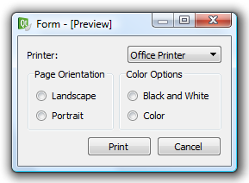
尺寸的策略
Void setSizePolicy(QSizePolicy::Policy horizontal, QSizePolicy::Policy vertical)
printerList->setSizePolicy(QSizePolicy::Expanding, QSizePolicy::Fixed)
Notes:
我们用对话框例子展开此课，该例子中我们作弊了。代码完成了顶端的对话框，但是你在哪里显示了底端的呢。
这两者区别在哪里？在第一种情况，标签和组框同样渴望空间，所以它们得到同等的一块。
通过把组框的水平尺寸策略设置为扩张（ Expanding ），我们使得它更饥渴了。这意味着它会尽可能获取更大空间，把标签推后到尽可能最小的空间。

Slide 33
尺寸的策略
每一个部件都有一个尺寸大小的示意（hint），给出水平和垂直方向上的尺寸的策略
Fixed –规定了widget的尺寸，固定大小（最严格）
Minimum – 规定了可能的最小值，可增长
Maximum – 规定可能的最大值，可缩小
Preferred – 给出最佳值，但不是必须的，可增长可缩小
Expanding – 同preferred，但希望增长
MinimumExpanding – 同minimum，但希望增长
Ignored – 忽略规定尺寸， widget得到尽量大的空间
Notes:
究竟有哪些尺寸策略？哪个尺寸策略有用呢？我们下面就来讨论这个问题。所有部件都提供一个基于它们内容的尺寸提示。从这个提示，可用以下策略
记住策略是为各方向设定的（垂直和水平），所以当一个部件在垂直方向固定的时候，它可以水平扩展

Slide 34




如果?
2个 preferred 相邻
1个 preferred, 1个 expanding
2个 expanding 相邻
空间不足以放置widget (fixed)
Notes:
可以（can）和/或希望（want）增长同样多的部件会获得一个同等量的空间
在仅仅可以（can）增长的部件隔壁的希望（want）增长的部件可以获得尽可能多的空间
当一个部件受限于尺寸而不能充满被分派到的区域的时候它会居中（可能发生在Fixed和Maximum策略中）

Slide 35
关于尺寸的更多内容
可用最大和最小属性更好地控制所有部件的大小
maximumSize –最大可能尺寸
minimumSize –最小可能尺寸
ui->pushButton->setMinimumSize(100, 150);
ui->pushButton->setMaximumHeight(250);
Notes:
尺寸协商的最终因素是部件的尺寸约束。
你可以对部件设置最小和最大尺寸。
你甚至可以限定一个单独方向，即，setMaximumHeight或setMinimumWidth。
2018第5大节讲至此

Slide 36
Qt Designer

Slide 37
Qt Designer
Qt应用程序除了使用手工编写代码的方式外，还可以用Qt Desinger来完成
Qt Designer曾是一个独立的Qt桌面工具，现在集成于Qt Creator中
只需要拖动相应的控件
输出为.ui文件，内容其实就是XML
Uic编译器把.ui 文件转换成.h文件
myproject.ui -> ui_myproject.h

Slide 38
设计器介绍
sources
*.cpp
compiles
object files
*.o
links
executables
includes
compiles
headers
*.h
mocs
generated
moc_*.cpp
user interfaces
*.ui
Notes:
用户界面，窗体以*.ui文件储存。用XML文件来描述界面。

Slide 39
设计器介绍
sources
*.cpp
compiles
object files
*.o
links
executables
includes
compiles
headers
*.h
mocs
generated
moc_*.cpp
user interfaces
*.ui
uic
generated
ui_*.h
Notes:
ui文件使用用户接口编译器（ user interface compiler ），uic来编译成C++。产生的文件被包含进源代码文件或头文件中。

Slide 40
使用代码
#ifndef QTTEST_H
#define QTTEST_H
#include <QtWidgets/QMainWindow>
#include "ui_qttest.h"
class QtTest : public QMainWindow
{
Q_OBJECT
public:
QtTest(QWidget *parent = 0);
~QtTest();
private:
Ui::QtTestClass ui;
};
#endif // QTTEST_H
包含uic编译器
生成的.h文件
基本上是一个标准的 QWidget 派生类
一个 Ui::QtTestClass
类指针ui ，
指向所有部件

Slide 41
使用代码
#include "qttest.h"
QtTest::QtTest(QWidget *parent)
: QMainWindow(parent)
{
ui.setupUi(this);
}
QtTest::~QtTest()
{
}
调用函数 setupUi, 生成所有父窗体 (this)的子窗体部件
实例化类
Ui:: QtTestClass 为 ui
删除 ui对象

Slide 42
使用设计器
基本工作流程
粗略地放置部件在窗体上
从里到外进行布局，添加必要的弹簧
进行信号连接
在代码中使用
在整个过程中不断修改编辑属性
实践创造完美!
Notes:
开发软件是一个反复的过程，所以你很可能要像我现在说的那样进行修改。
使用设计器的基本工作流程可以分成四步。
一，放置所有部件。
二，从里到外应用布局，即开始是包含在其他部件中的部件，然后逐步到顶层部件。有人会说，要布局对象树的叶子。
三，建立所有你想要的连接（这实际可以在任何时间完成）。
四，为用户界面编写代码。
在整个过程中，你可以修改和编辑属性。
记住，使用设计器需要实践。

Slide 43
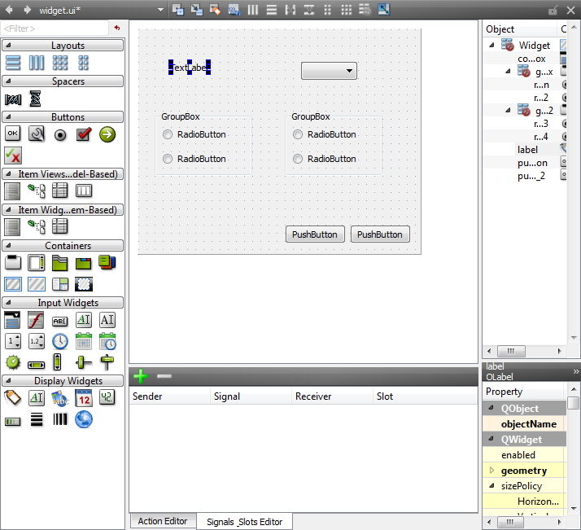
使用设计器
粗略地放置部件在窗体上
Notes:
察看流程（如果你愿意，你可以论证它，目标是我们开始时提到的对话框例子）
首先按你的想法粗略放置它们。把它们从部件列表拖动到窗体中。

Slide 44
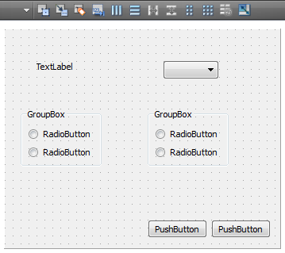
使用设计器
从里到外进行布局，添加必要的弹簧
2
1
1. 选中每一个 group box, 2. 应用垂直布局管理
Notes:
下一步开始应用布局。最内部的部件是组框中的复选框。
选择每一个组框并应用垂直框布局。

Slide 45
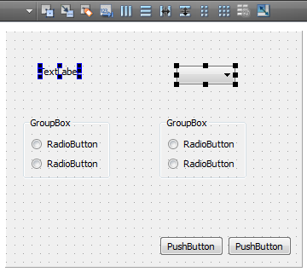
使用设计器
从里到外进行布局，添加必要的弹簧
1
2
1. 选中label (click), 2. 选中combobox (Ctrl+click)
Notes:
下一级的布局就是主对话框的每一行。
使用点击和ctrl+点击选择每一行中的部件（标签 + 组合）。

Slide 46
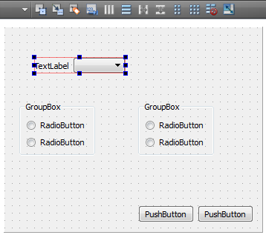
使用设计器
从里到外进行布局，添加必要的弹簧
1
1. 应用一个水平布局管理
Notes:
当整行都被选中时，向它们应用水平框布局。

Slide 47
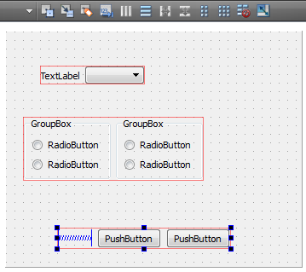
使用设计器
从里到外进行布局，添加必要的弹簧
1
3
2
1. 选中2个group box并进行布局管理, 2. 添加一个水平弹簧,
3. 将弹簧和按钮放置进一个布局管理器中
Notes:
对两个组框也是同样做法
对于按钮，我们需要一个分隔器以把它们保持在右边。（理想的选择本是在这里使用一个对话框按钮，但是我们会在练习中才做。）
添加分隔器，选中它和两个按钮并布局它们

Slide 48
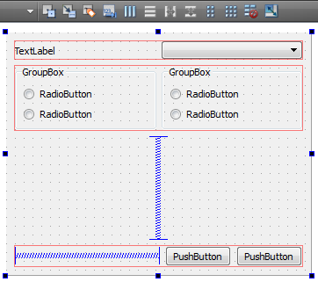
使用设计器
从里到外进行布局，添加必要的弹簧
3
2
1
添加一个垂直弹簧, 2. 选中窗体本身,
3. 应用一个垂直布局管理
Notes:
最后一步是在组框和按钮之间添加分隔器（以确定对话框的增长方向 – 另一种方法是拉伸组框，但那样子很难看）
添加分隔器，选择窗体本身，应用垂直布局。
如果正在示范的化，（在QtCreator中）使用Ctrl+Alt+R进行预览。

Slide 49
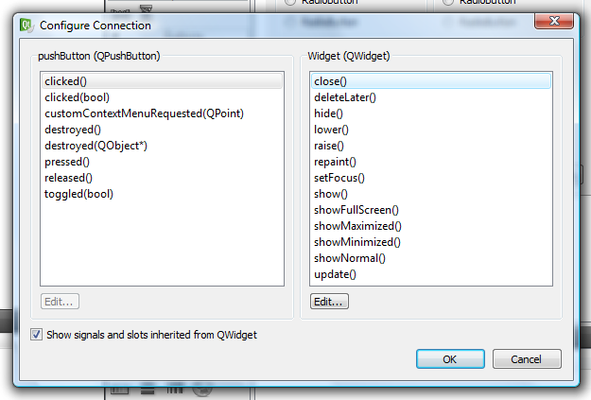
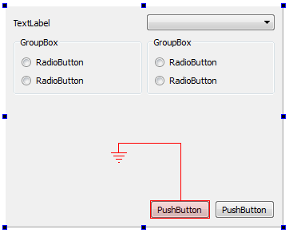
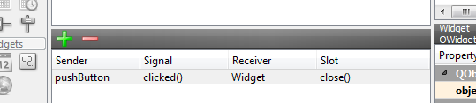
使用设计器
进行信号连接(部件之间)
1
3
2
4
转到signals and slot 编辑模式,
2. 从一个部件拖放鼠标到另一个部件,
3. 选中signal and slot, 4. 在信号和槽编辑器中查看结果
Notes:
建立连接有两种方式。在窗体中的部件之间，或部件和你的代码之间。
在窗体中连接部件的时候，转到信号和槽编辑模式（工具栏）。
然后从源拖动到目标。
选择一个信号和一个槽（窗体是一个QWidget，所以复选框“包含继承自QWidget的信号和槽（include signals and slots inherited from QWidget）”必须勾上）
当连接建立时你可以在连接区（connections dock）看到它

Slide 50
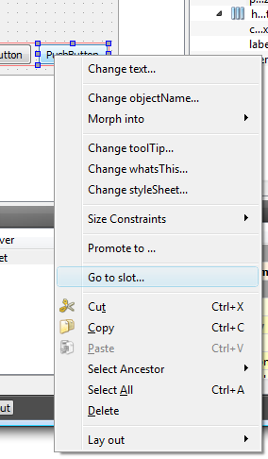
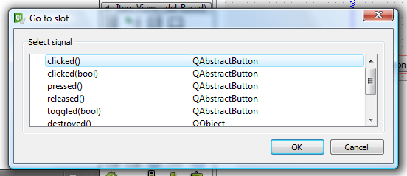
使用设计器
进行信号连接(到你的代码中)
1
3
2
在widget editing 模式中
2. 右击一个部件并选择 Go to slot...
3. 选择一个信号来连接到你的代码
Notes:
要从部件往你的代码建立连接，需要在部件编辑模式（工具栏）
右击一个部件，选择到槽（go to slot）并选择一个信号来作出反应。它就会把你带到相应的代码处。

Slide 51
使用设计器
在代码中使用
通过ui类成员的使用，访问其所有子部件
class Widget : public QWidget {
...
private:
Ui::Widget *ui;
};
void Widget::memberFunction()
{
ui->pushButton->setText(...);
}
Notes:
最终，你需要为用户界面编写代码。
你可以通过ui类的成员访问用户界面的所有部件。
调用setupUi后所有指针都生效。
2019第6大节至此

Slide 52
顶层窗体

Slide 53
顶层窗体
没有父部件的部件自动成为窗体
QWidget – 普通窗体，通常无模式
QDialog – 对话框，通常期望一个结果如OK，Cancel等
QMainWindow – 应用程序窗体，有菜单，工具栏，状态栏等
QDialog 和 QMainWindow 继承自 QWidget

Slide 54
使用QWidget作为窗体
任何部件都可成为窗体
没有父部件的部件自动成为窗体
拥有父部件的部件需要传递 Qt::Window 标志给 QWidget 构造函数
使用 setWindowModality函数设定不同模式
NonModal –非模式，可以和程序的其它窗体交互
WindowModal –窗体模式，程序在未处理完对话框时将阻止和对话框的父窗体、祖父窗体以及父窗体的兄弟姐妹窗体及其父窗体交互
ApplicationModal –应用程序模式，阻止和任何其它窗体进行交互
Notes:
对于有父部件的Qwidget，通过Qt::Window 表明自己是一个窗体，而不是别的
窗体的不同属性可以通过函数设置

Slide 55
窗体属性
使用setWindowTitle设置窗体标题
QWidget构造函数和窗体标志位 QWidget::QWidget(QWidget *parent, Qt::WindowFlags f=0)
Qt::Window – 生成一个窗体
Qt::CustomizeWindowHint – 自定制，不用缺省设置
Qt::WindowMinimizeButtonHint
Qt::WindowMaximizeButtonHint
Qt::WindowCloseButtonHint
etc
hint 这个单词很重要
不同的平台和窗体管理器对这些设定有不同的影响
Notes:
Qt::WindowFlags f的选项：
Qt::Window – 生成一个窗体
Qt::CustomizeWindowHint – 自定制，不用缺省设置
Qt::WindowMinimizeButtonHint
Qt::WindowMaximizeButtonHint
Qt::WindowCloseButtonHint
etc

Slide 56
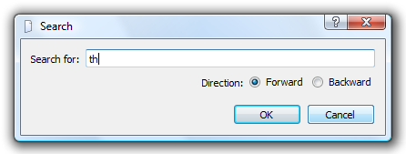
使用QDialog
搜索对话框是典型的自定义对话框
继承自 QDialog
使用设计器或代码来建立用户界面
QLabel 和 QRadioButton 是“输出”
OK，Cancel按钮

Slide 57
程序接口
class SearchDialog : public QDialog
{
Q_OBJECT
public:
explicit SearchDialog(const QString &initialText,
bool isBackward, QWidget *parent = 0);
bool isBackward() const;
const QString &searchText() const;
private:
Ui::SearchDialog *ui;
};
在构造函数中初始化对话框
Getter 函数获取数据
Notes:
？？

Slide 58
实现
SearchDialog::SearchDialog(const QString &initialText,
bool isBackward, QWidget *parent) :
QDialog(parent), ui(new Ui::SearchDialog)
{
ui->setupUi(this);
ui->searchText->setText(initialText);
if(isBackward)
ui->directionBackward->setChecked(true);
else
ui->directionForward->setChecked(true);
}
bool SearchDialog::isBackward() const
{
return ui->directionBackward->isChecked();
}
const QString &SearchDialog::searchText() const
{
return ui->searchText->text();
}
根据设置初始化对话框
getter函数
Notes:
？？

Slide 59
使用Dialog
软件接口已经被定义以使其更易于使用
void MyWindow::myFunction()
{
SearchDialog dlg(settings.value("searchText","").toString(),
settings.value("searchBackward", false).toBool(), this);
if(dlg.exec() == QDialog::Accepted)
{
QString text = dlg.searchText());
bool backwards = dlg.isBackward());
...
}
}
QDialog::exec显示一个 形式（阻塞）对话框并返回如同意或拒绝的结果
Notes:
.exec()是一个无限循环，显示对话框，因此程序会阻塞。只有对话框被点了确认或取消时，结束对话框的显示，返回accepted或rejected
此exec和Qapplication的exec是对相同函数的动态集成，体现了C++编程的特点

Slide 60
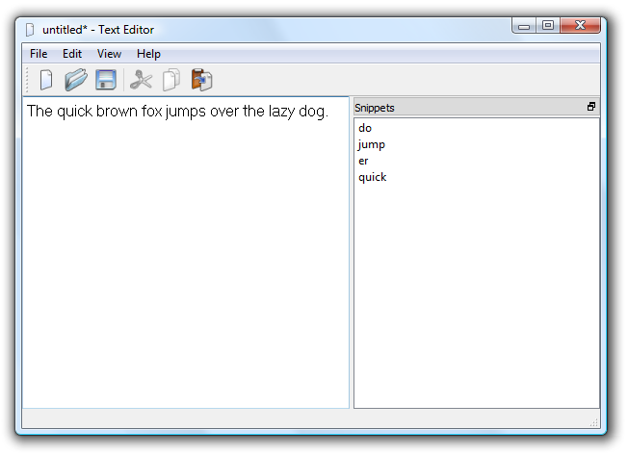
使用QMainWindow
QMainWindow 是普通桌面程序的文档窗体
菜单栏(QMeunBar)
工具栏(QToolBar)
状态栏(QStatusBar)
停靠窗体 (QDockWidget)
中心部件(Central Widget)
菜单栏
工具栏
中心部件
停靠窗体
状态栏
Notes:
接下来我们简单介绍一下QMainWindow

Slide 61
QAction

Slide 62
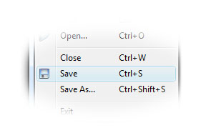
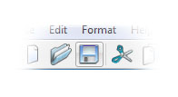
QAction介绍
许多用户界面元素有相同的用户行为（action）
一个QAction对象可以表示所有这些操作方式 – 并保持工具提示，状态栏提示等等。
Action
Ctrl+S
Notes:
下面我们介绍一下Qaction。图中三种都是Qaction。

Slide 63
QAction介绍
一个QAction封装所有菜单、工具栏和快捷键需要的设置
常用属性有
text – 各处所用的文本
icon – 各处用到的图标
shortcut – 快捷键
checkable/checked – 当前操作是否可选中以及是否已选中
toolTip/statusTip – 工具栏提示文本(鼠标停顿，等待)和 状态栏提示文本(鼠标不用等待)
Notes:
更加具体地说，

Slide 64
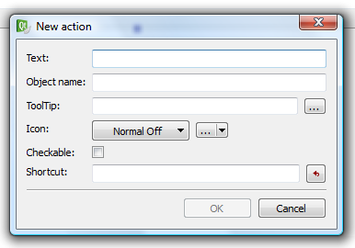
QAction介绍
生成新的action
QAction *action = new QAction(parent);
action->setText("text");
action->setIcon(QIcon(":/icons/icon.png"));
action->setShortcut(QKeySequence("Ctrl+G"));
action->setData(myDataQVariant);
设置文本，图标和快捷键
QVariant可以跟动作关联，携带跟给定操作相关联的数据
或者在设计器
中使用编辑器
Notes:
The QVariant class acts like a union for the most common Qt data types

Slide 65
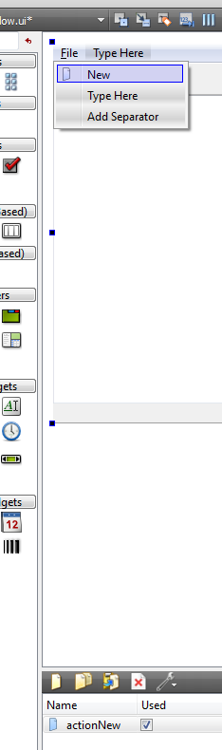
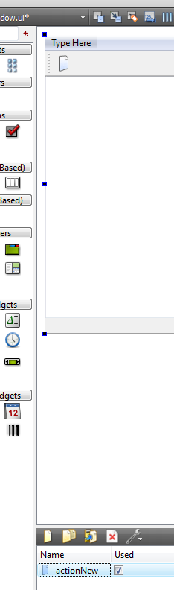
添加Action
向不同部分的用户接口添加动作就是调用addAction那么简单
在设计器中，只需简单地将
每一个动作拖放到工具栏
或者菜单栏
myMenu->addAction(action);
myToolBar->addAction(action);
Notes:
Qaction的设计，体现了C++封装的性质，同一类对象，可以很好的应用到菜单栏、工具栏

Slide 66
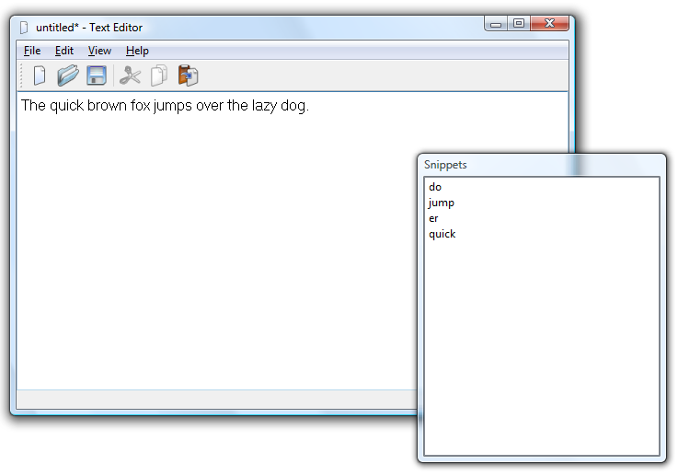
可停靠部件
可停靠部件是放置于QMainWindow边上的一些可拆分的部件
便于使用和设置
只需简单地将部件放进QDockWidget中
QMainWindow::addDockWidget向窗体添加可停靠部件

Slide 67
可停靠部件
带标题的一个新dock
void MainWindow::createDock()
{
QDockWidget *dock = new QDockWidget("Dock", this);
dock->setFeatures(QDockWidget::DockWidgetMovable |
QDockWidget::DockWidgetFloatable);
dock->setAllowedAreas(Qt::LeftDockWidgetArea |
Qt::RightDockWidgetArea);
dock->setWidget(actualWidget);
...
addDockWidget(Qt::RightDockWidgetArea, dock);
}
可以移动或者漂浮
可以停靠在边上
和用户进行交互的实际部件
最后将dock添加进窗体

Slide 68
图标

Slide 69
Qt 图标
图标资源：将图标放进一个资源文件中，Qt会将它们内嵌进可执行文件
避免部署多个文件
不需要关心图标的路径位置
一切都巧妙地在软件构建系统中自适应
...
可以将任何东西添加进资源文件中，不仅仅是图标
Notes:
Qt可以很方便的为程序生成一个图标。图标资源主要是这样生成的。

Slide 70
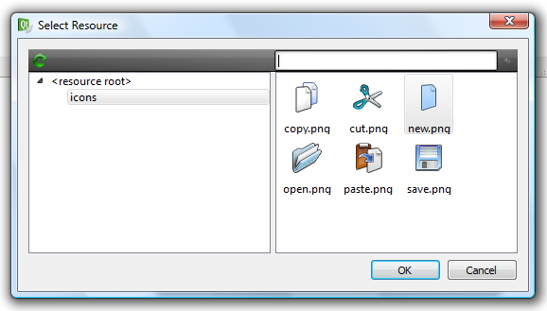
图标资源
可以轻松的在QtCreator中管理资源文件
在路径和文件名前添加 : 以使用资源
或者简单地在设计器的列表中选择一个图标
QPixmap pm(":/images/logo.png");

Slide 71
Qt事件处理

Slide 72
Qt 事件机制
事件是窗口系统或者Qt对不同情况的响应。绝大多数被产生的事件都是对用户行为（鼠标、键盘操作）的响应，但是也有一些，比如定时器事件，由系统独立产生。
在Qt中，所有事件都发送到Qt事件队列中
在Qt中, 事件是一个被发送到事件处理函数的对象
QEvent类是所有事件类的基类。事件类包含事件参数。
QEvent的子类有QMouseEvent, QKeyEvent, QPaintEvent, QTimerEvent, etc.
有些事件天然 变成signal
Notes:
现在我们复习一下Qt的事件机制。有些事件会天然的变成signal，只要connect该signal与对应的slot函数，即可实现事件响应，如button的click()signal。但对于任意对象，也可响应任意的键盘，鼠标或定时器事件，这在本小节事件处理中进行讲解。 如果有些类的对象想要响应某个事件。则这个对象就是所谓的“事件处理函数的对象”，而事件处理函数就是这个类的event函数

Slide 73
Qt事件机制
Qt的主事件循环(QApplication::exec())从事件队列中取得本地窗口系统的事件，并将它们转变成QEvent对象，然后发送给QObject对象处理
事件队列中的事件可能被合并
只有最后一个QMouseMoveEvent被处理
多个QPaintEvent图形重绘要求可能被合并
当QObject对象收到一个事件时，QObject::event函数将被激活
event函数可以接受或忽略这个事件
被忽略的事件依据对象继承层次传递出去
Notes:
我们上节课讲过，

Slide 74
事件处理流程
事件发生后，QApplication::exec()事件循环会接收到事件
Qt创建一个事件的对象并且把它传给相应的QObject对象
QObject::event( QEvent* e )
如果不处理事件，会重新把事件传给相应的事件处理函数
针对不同的事件有不同的保护类型（protected）虚函数实现。
事件发生
exec() 循环接收到事件
创建QEvent对象
QObject::event()
QWidget::event()
mousePressEvent()
keyPressEvent()
...
paintEevent()

Slide 75
事件处理方式
重新实现QObject::event()或QWidget::event()
此方法可以在事件到达特定事件处理器之前处理它们
重新实现特殊的事件处理器
mousePressEvent(), keyPressEvent(), …
在QObject中安装事件过滤器
通过对目标对象调用installEventFilter()来注册监视对象
在监视对象的eventFilter()中处理目标对象的事件
目标对象一旦通过函数installEventFilter()安装过滤器 ，目标对象的所有事件都会先发送给这个监视对象的eventFilter ()函数
如果目标对象安装多个事件过滤器，则会按照后安装先处理的顺序激活事件过滤器
Notes:
目标对象（被监视对象）和监视对象两个概念。目标对象要执行installEventFilter这个函数，并将监视对象作为函数的参数传入，使目标对象知道被谁监视。监视对象重写eventFilter函数，使得目标对象的event发生时，做出反应。

Slide 76
用QObject::event()处理事件
QObject::event() 函数主要用于事件的分发，重写该函数可以在事件分发之前做一些处理
event()函数返回值是bool类型
如果传入的事件已被识别并且处理，返回true
否则返回false，分发下去处理

Slide 77
重新实现event()（例子）
例子：在窗口中的tab键按下时将焦点移动到下一组件，而不是让具有焦点的组件处理。
MyWidget是QWidget的子类，继承了QObject类的event函数
bool MyWidget::event(QEvent *event) {
if (event->type() == QEvent::KeyPress) {
QKeyEvent *keyEvent = static_cast<QKeyEvent *>(event);
if (keyEvent->key() == Qt::Key_Tab) {
// 处理Tab鍵，移动到下一个组件
return true;
}
}
return QWidget::event(event);
}
// QEvent::key()函数返回QEvent::Type类型的枚举

Slide 78
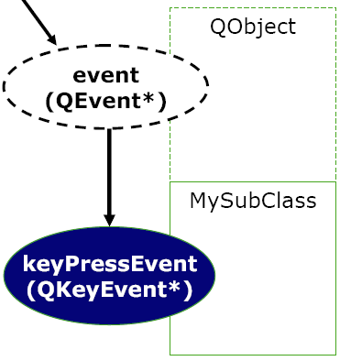
特殊的事件处理器
子类化对象，并重新实现相应的保护类型的虚函数。例如：
响应按键事件, 需要实现:
void keyPressEvent(QKeyEvent*)
实现时钟事件, 需要实现:
void timerEvent(QTimerEvent*)
响应鼠标事件, 需要实现:
void mousePressEvent(QMouseEvent*)
void mouseDoubleClickEvent
( QMouseEvent * event )
响应布局改变事件,需要实现:
void resizeEvent(QResizeEvent*)
void moveEvent(QMoveEvent*)

Slide 79
重新实现特殊的事件处理器（续）
void MyLabel::mousePressEvent(QMouseEvent * event)
{
if(event->button() == Qt::LeftButton)
{
// do something
}
else
{
QLabel::mousePressEvent(event);
}
}

Slide 80
在QObject中安装事件过滤器
监视对象是实现了eventFilter函数的QObject子类对象
virtual bool QObject::eventFilter ( QObject * target, QEvent * event )
如果target对象（被监视对象或目标对象）安装了事件过滤器，这个函数会被调用并进行事件过滤
在重写这个函数时，如果需要过滤掉某个事件（如停止对这个事件的响应），则需要返回true
安装过滤器
void QObject::installEventFilter ( QObject * filterObj )
MonitoredObj->installEventFilter(filterObj)
可以将过滤器安装到任何QObject的子类对象上
如果一个部件安装了多个过滤器，则最后一个安装的会最先调用，类似于堆栈的行为
Notes:
Qt提供了事件过滤器来在一个部件中监控其他多个部件的事件。事件过滤器与其他部件不同，它不是一个类，只是两个函数组成的一种操作，用来完成一个部件对其他部件的事件的监视。这两个函数分别是installEventFilter()和eventFilter(),都是Qojbect类中的函数。监视对象是事件过滤器里面的重要的概念。

Slide 81
在QObject中安装事件过滤器（实例）
bool MainWindow::eventFilter(QObject *obj, QEvent *event)
{
if (obj == ui->textEdit) {
if (event->type() == QEvent::KeyPress) {
QKeyEvent *keyEvent = static_cast<QKeyEvent*>(event);
qDebug() << "Ate key press" << keyEvent->key();
return true;
} else {
return false;
}
} else {
// pass the event on to the parent class
return QMainWindow::eventFilter(obj, event);
}
}
//….
MainWindow::MainWindow(…)… { ui->textEdit->installEventFilter(this); }
Notes:
目标对象：ui->textEdit；监视对象：MainWindow类的对象；ui->textEdit->installEventFilter可多次调用，指向不同监视对象；eventFilter的函数实现也可实现监视不同目标对象i：if (obj == ui->textEdit)
所谓的过滤，就是响应事件，不把他继续传递下去！

Slide 82
QTimer
Qtimer可以使用时钟生成事件
或用于延迟一个动作
MyClass(QObject *parent) : QObject(parent)
{
QTimer *timer = new QTimer(this);
timer->setInterval(5000);
connect(timer, SIGNAL(timeout()), this, SLOT(doSomething());
timer->start();
}
5000ms，即5s
QTimer::singleShot(1500, dest, SLOT(doSomething());
QTimerEvent：定时器事件
Notes:
在Qt中，经常使用Qtimer类实现一个定时器，它提供了很多高层次的接口，比如可以使用信号和槽，还可以设置只运行一次的定时器。
singleShot：xx毫秒后，进入目标对象的一个slot函数；

Slide 83
关闭窗口事件
通过拦截关闭窗口消息，可以弹出警告窗口，即使用户确认退出操作
可以实现如下函数void QWidget::closeEvent ( QCloseEvent * event ) [virtual protected]
#include <QCloseEvent>
void MainWindow::closeEvent(QCloseEvent * event) {
int ret = QMessageBox::warning(0, tr("PathFinder"), tr("您真的想要退出？"), QMessageBox::Yes | QMessageBox::No);
if (ret == QMessageBox::Yes) {
event->accept(); //确认关闭
} else {
event->ignore(); //不关闭
}
}

Slide 84
总结
用户界面部件介绍
部件的布局管理
通用部件
部件的尺寸策略
Qt Designer
顶层窗体
Qt图标
Qt事件处理

Slide 85
谢谢！

